Slide 1
আজকের ক্লাসে সবাইকে স্বাগত

Slide 2
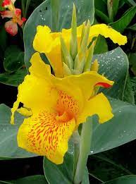
পরিচিতি
শ্রেণিঃ দ্বিতীয়
বিষয়ঃ বাংলা
পাঠঃ আমাদের ছোট নদী
পাঠ্যাংশঃ তীরে তীরে.... পাড়া। সময়ঃ ৪০ মিনিট।
কামরুন নাহার
সহকারী শিক্ষক
পাইথল সরকারি প্রাথমিক বিদ্যালয়
গফরগাঁও, ময়মনসিংহ।

Slide 3
শিখনফলঃ এই পাঠ শেষে শিক্ষার্থীরা শিখবে...
শোনাঃ
২.১.২: কবিতা শুনে বুঝতে পারবে।
বলাঃ
২.২.২: কবিতার বিষয়ে প্রশ্নের উত্তর বলতে পারবে।
পড়াঃ
২.২.২ প্রমিত উচ্চারণে কবিতা আবৃত্তি করতে পারবে।
লেখাঃ
১.৫.১: পাঠে ব্যবহৃত শব্দ দিয়ে বাক্য লিখতে পারবে।

Slide 4
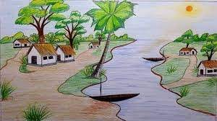
চলো আমরা একটি ছবি দেখি
উপরের ছবিতে কী দেখতে পাচ্ছ?

Slide 5
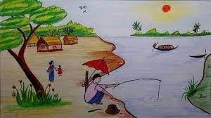
আজকের পাঠঃ আমাদের ছোট নদী
রবীন্দ্রনাথ ঠাকুর

Slide 6
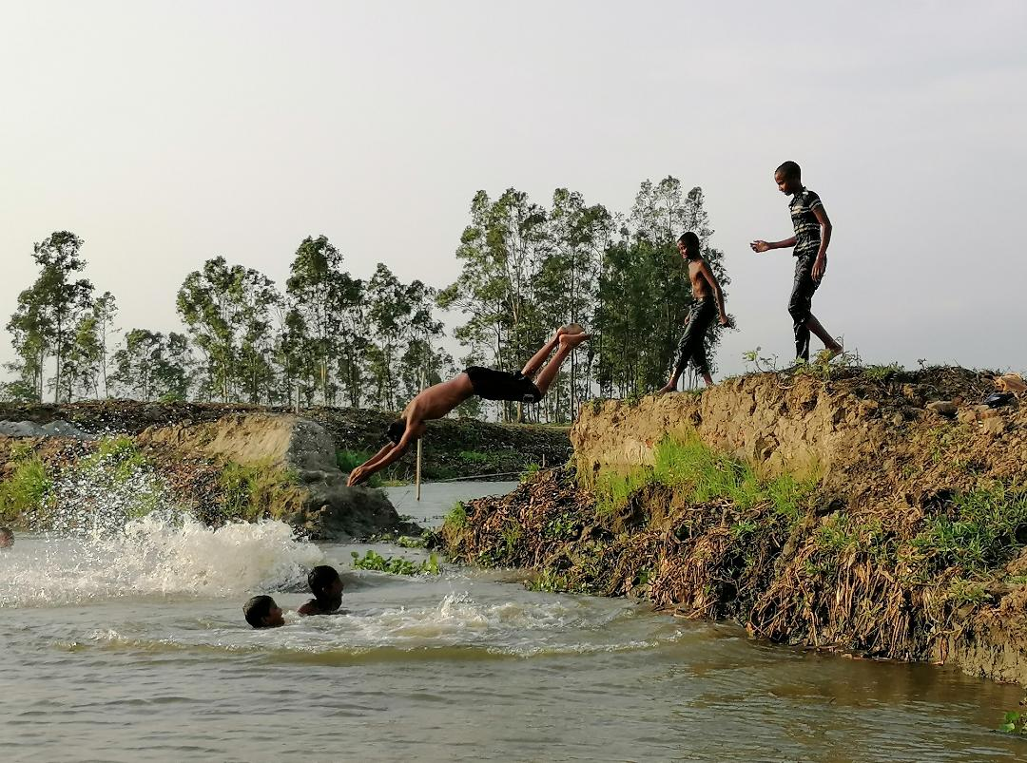
তীরে তীরে ছেরেমেয়ে নাহিবার কালে

Slide 7
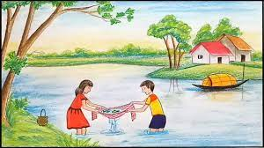
গামছায় জল ভরি গায়ে তারা ঢালে।

Slide 8
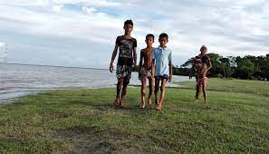
সকালে বিকালে কভু নাওয়া হলে পরে

Slide 9
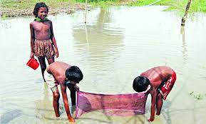
আঁচলে ছাঁকিয়া তারা ছোট মাছ ধরে।

Slide 10
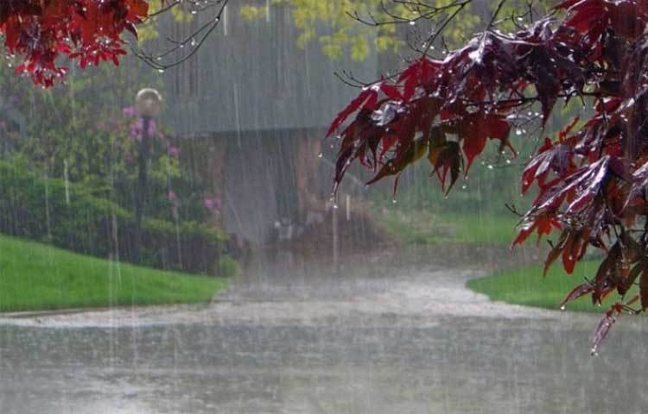
আষাঢ়ে বাদল নামে, নদী ভরো ভরো,

Slide 11
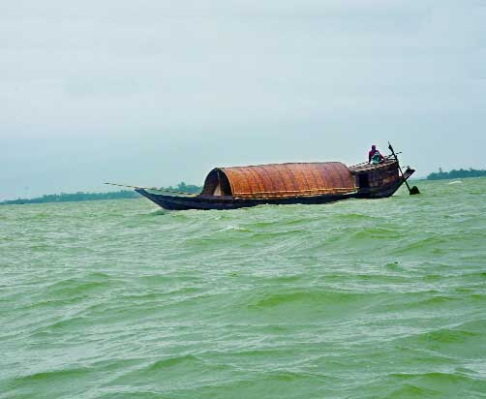
মাতিয়া ছুটিয়া চলে ধারা খরতর।

Slide 12
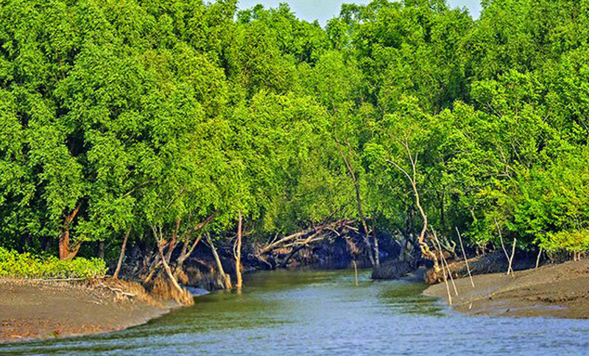
দুই কূলে বনে বনে পড়ে যায় সাড়া,

Slide 13
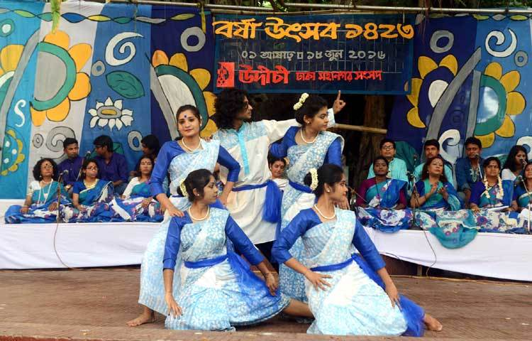
বরষার উৎসবে জেগে ওঠে পাড়া।

Slide 14
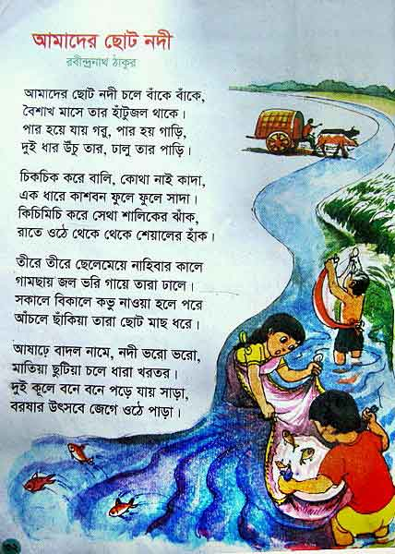
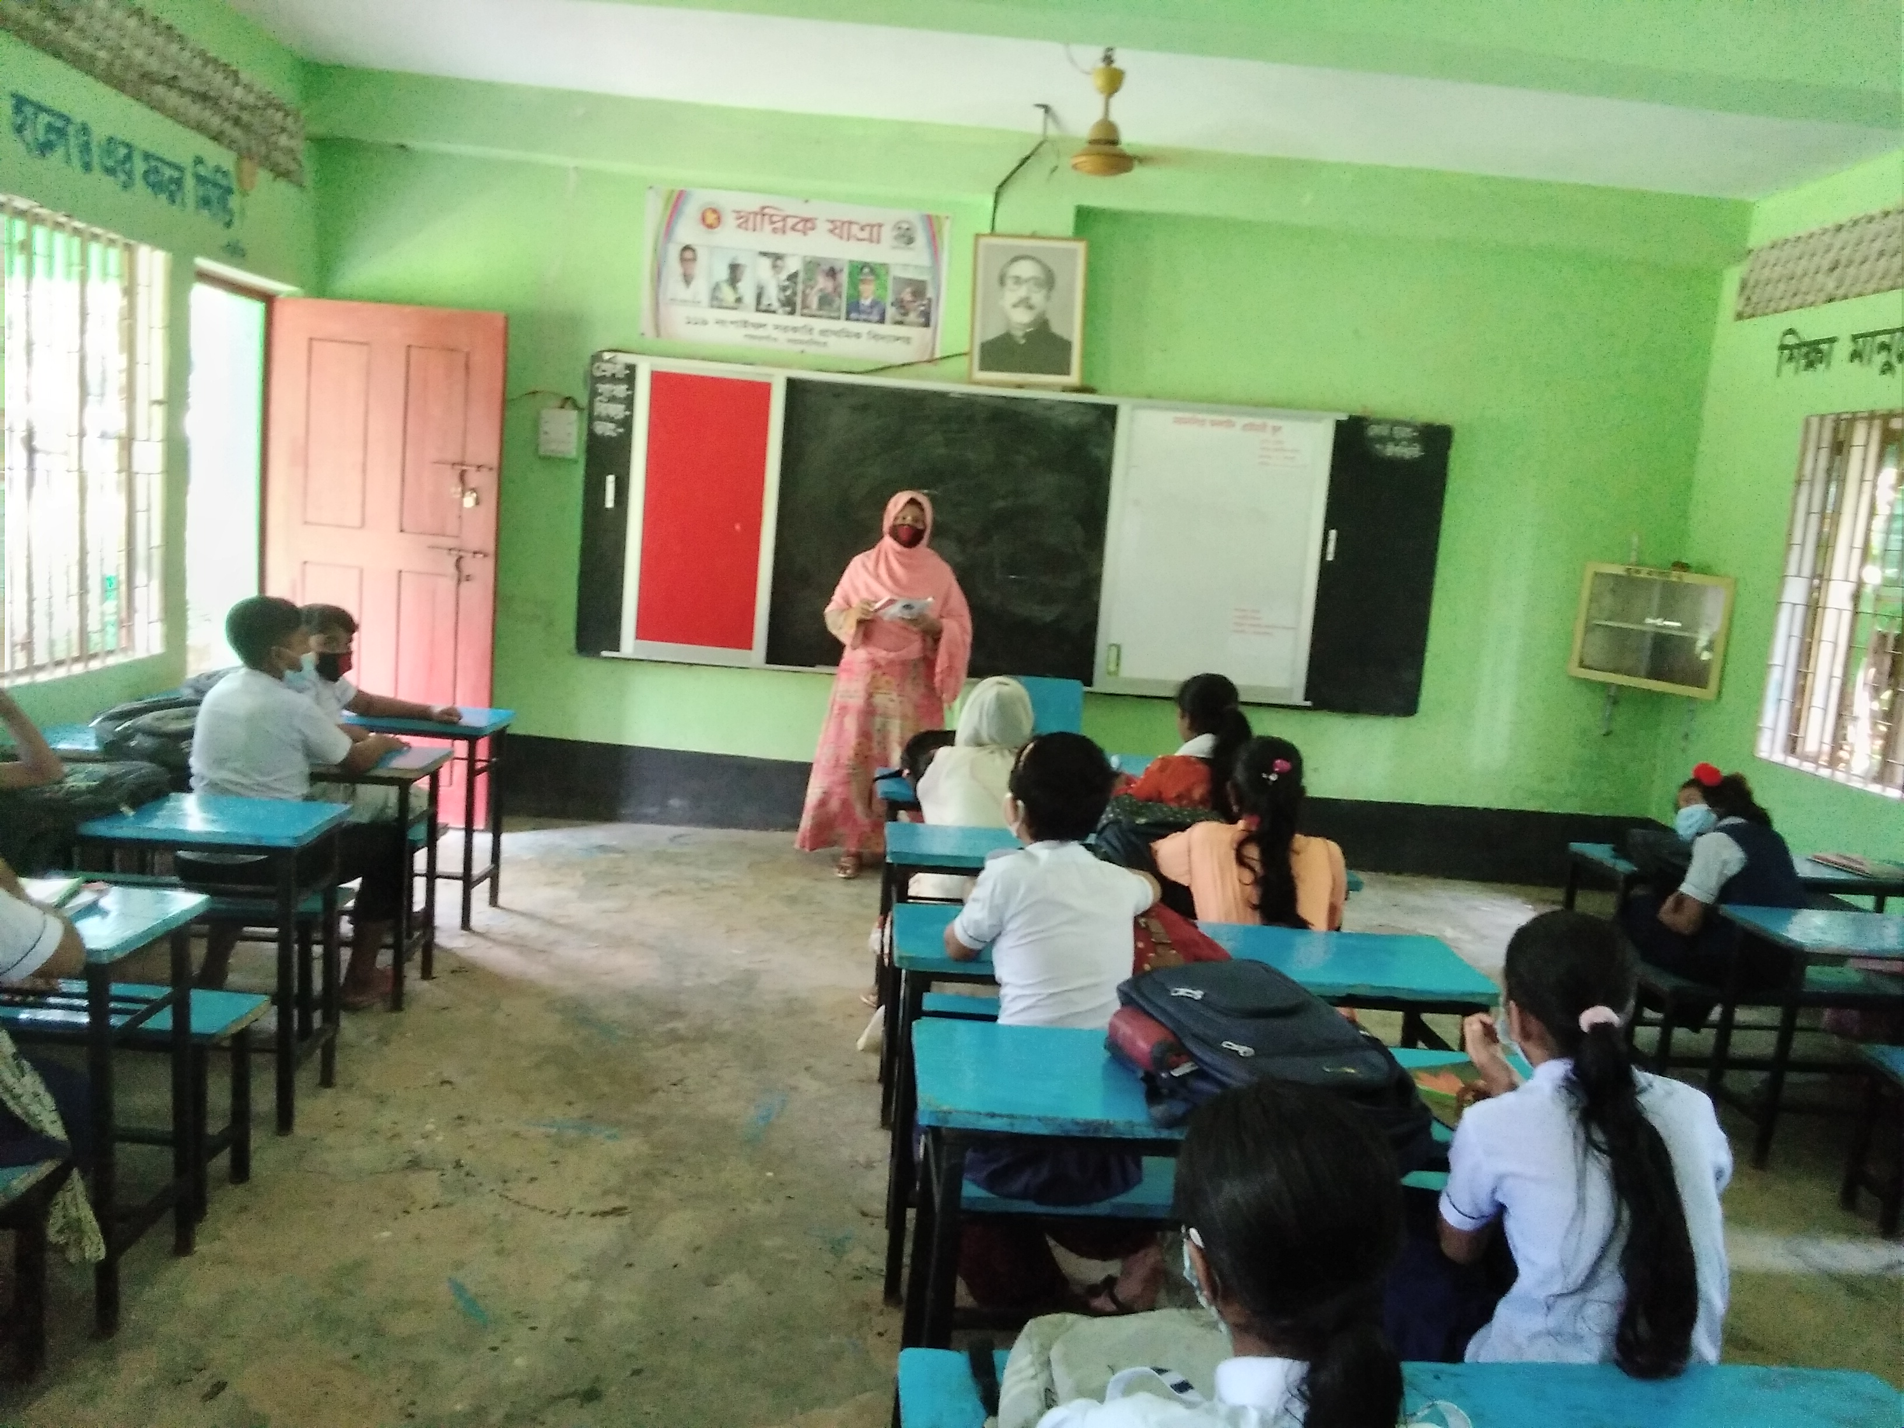
শিক্ষকের আদর্শ পাঠ

Slide 15
বিশ্বকবি রবীন্দ্রনাথ ঠাাকুর
জন্মঃ ৭ই মে, ১৮৬১ সালে
নোবেল পুরস্কার ১৯১৩ সালে
মৃত্যুঃ ৭ই আগস্ট, ১৯৪১ সালে

Slide 16
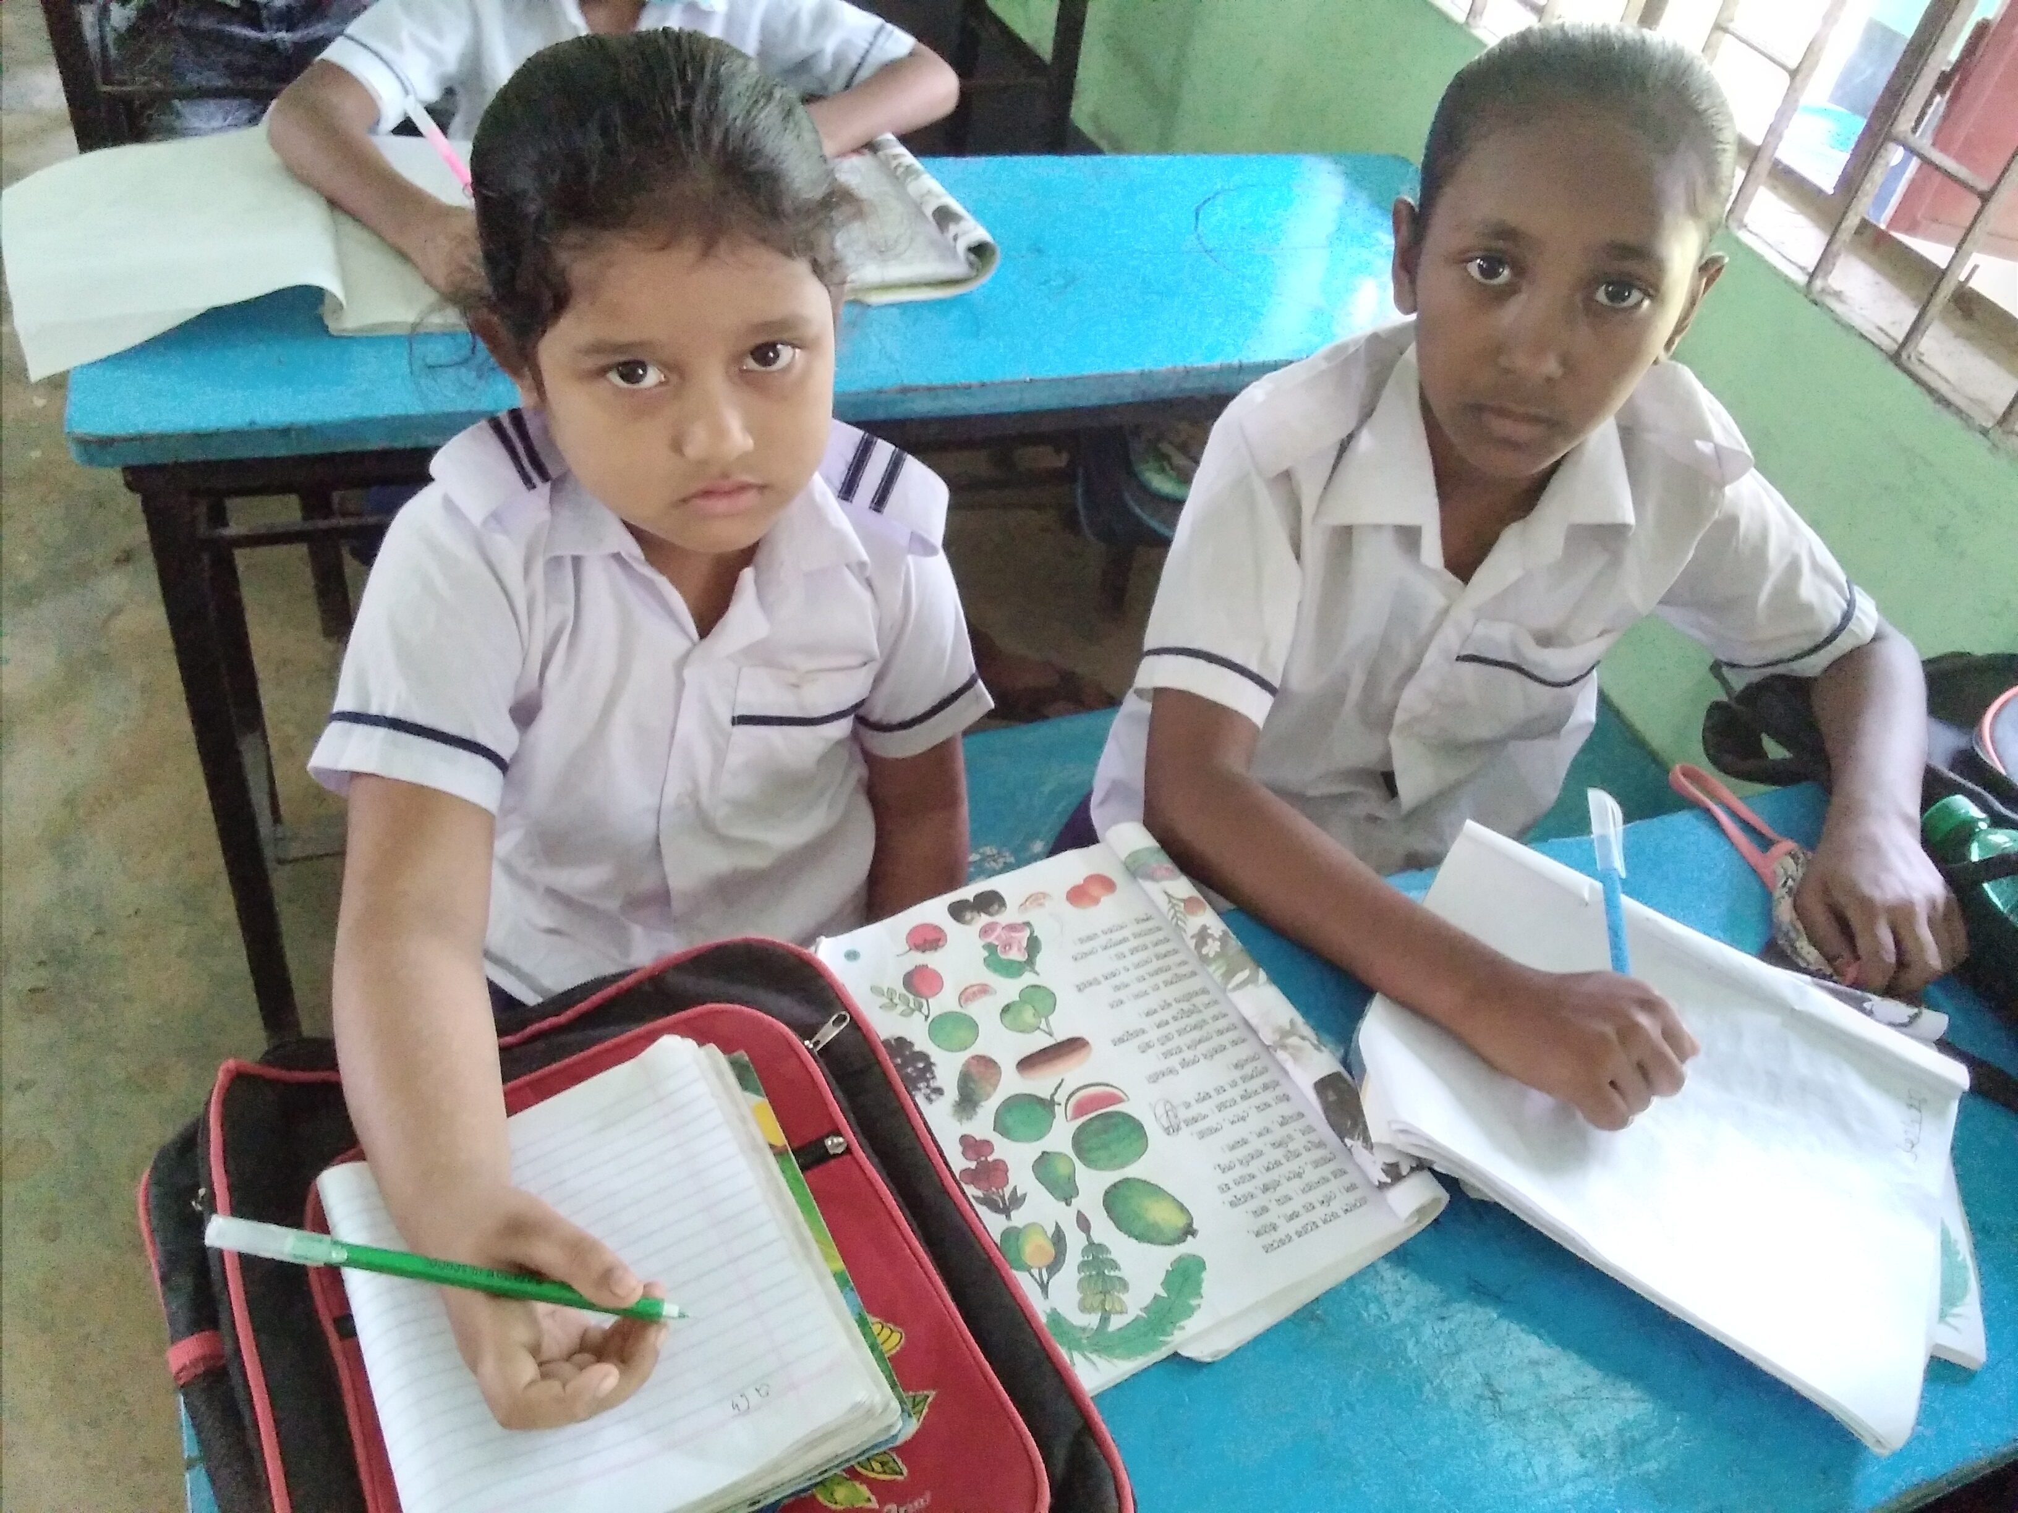
জোড়ায় কাজ
রবীন্দ্রনাথ ঠাকুরের জন্ম ও মৃত্যু সাল লেখ।

Slide 17
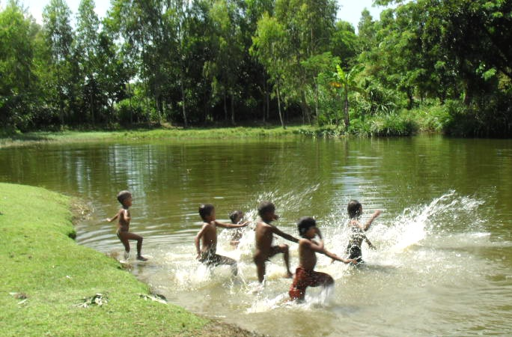
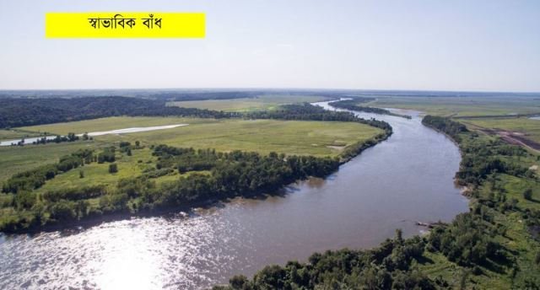
নতুন শব্দ ও শব্দার্থ
নাওয়া
গোসল করা
উৎসব
আনন্দের অনুষ্ঠান
বাঁকে বাঁকে
নদী যেখানে বেঁকে যায়

Slide 18
একক কাজ
প্রমিত উচ্চারণে কবিতাটি আবৃত্তি কর।

Slide 19
চলো এখন নিচের শব্দ দিয়ে বাক্য তৈরি করিঃ
আষাঢ়
আষাঢ় মাসে বৃষ্টি হয়।
উৎসব
বরষার উৎসবে জেগে ওঠে পাড়া।
মাছ
আঁচলে ছাঁকিয়া তারা ছোট মাছ ধরে।

Slide 20
মূল্যায়ন
কখন নদী পানিতে ভরে যায়?
কোন উৎসবে পাড়া জেগে ওঠে?
নদীতে কীভাবে ছেলেমেয়েরা মাছ ধরে?

Slide 21
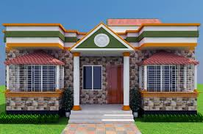
বাড়ির কাজ
নদী সম্পর্কে ৩টি বাক্য লিখে আনবে?

Slide 22
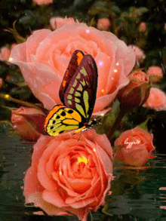
সবাইকে ধন্যবাদ।

